Slide 1
Projekt ERASMUS+ KA229: EU Citizenship – Cultural heritage unites us
Projekt spolupráce a výměnných pobytů žáků ACADEMIA MERCURII s žáky škol ve Španělsku, Dánsku a na Maltě v roce 2019-2022

Slide 2
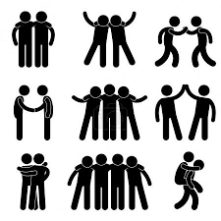
Téma projektu
Evropské občanství
Poznání kulturního dědictví
ČR, Španělska, Dánska, Malty
Navázání nových přátelství
Cestování a poznávání dalších zemí
Zlepšování v angličtině a španělštině

Slide 3
Partnerské školy
ACADEMIA MERCURII
ŠPANĚLSKO - SŠ s výukou v angl. v centru Madridu
DÁNSKO – SŠ ve Vordingborgu (ostrov Zealand)
MALTA – SŠ ve Victorii (hlavní město ostrova Gozo)

Slide 4
Co jsme v projektu dělali
Navazovali přátelství s vrstevníky z Malty a Španělska během spolupráce na projektu, což zahrnovalo:
Společnou práci v angličtině na tématech projektu ve webovém prostředí eTwinning / Twinspace a účast v online konferenci žáků
Týdenní plně hrazené výjezdy do škol ve Španělsku a na Maltě – ve Španělsku s ubytováním v rodinách žáků a opětovně hostění stejného žáka u sebe doma, na Maltě ubytování v apartmánu
Zlepšovali jsme se v angličtině a ve španělštině
Cestovali jsme a poznávali kulturní dědictví ČR, Malty a Španělska
Učitelé se seznamovali se školskými systémy partnerských zemí

Slide 5
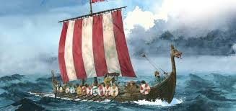
termíny projektových setkání:
Školení učitelů ŠPANĚLSKO – říjen 2019
Online konference (videohovor z naší školy): únor 2020
Školení učitelů v ČR – listopad 2021
Setkání žáků v ČR – březen 2022
Školení učitelů DÁNSKO – březen 2022
Setkání žáků ŠPANĚLSKO – duben 2022
Setkání žáků MALTA – květen 2022

Slide 6
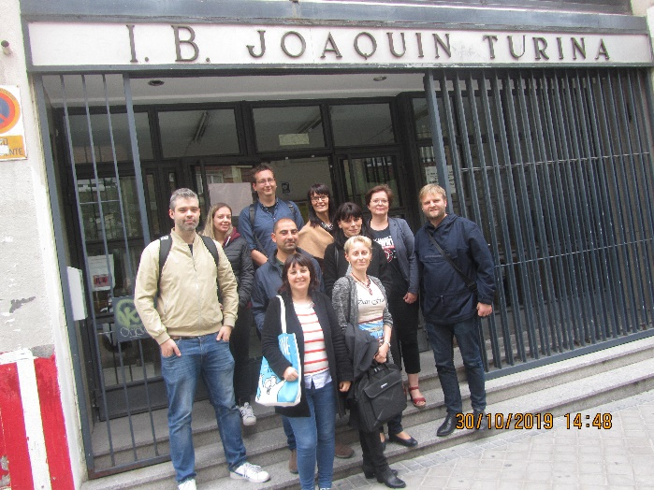
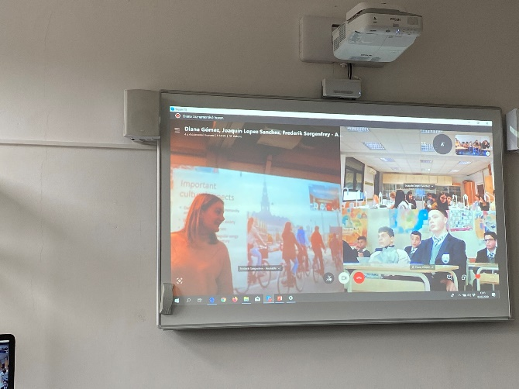
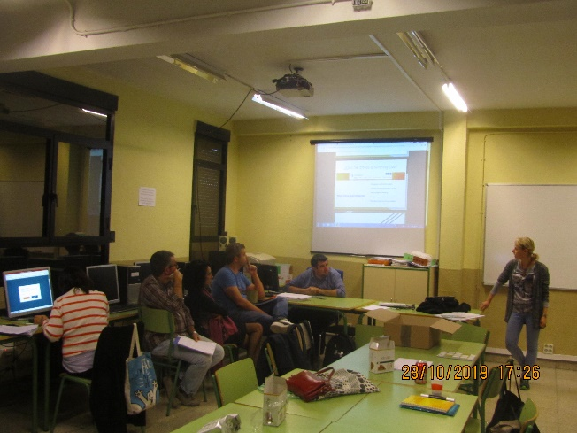
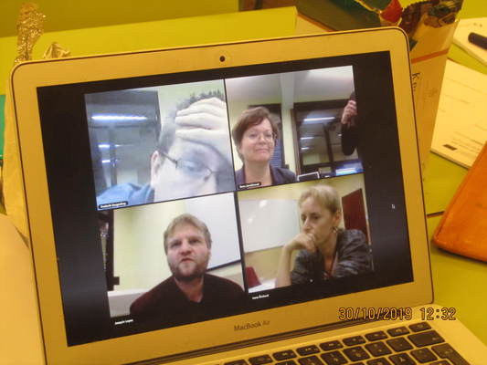
školení učitelů v madridu – říjen 2019 + videokonference únor 2020
Plánování aktivit projektu
Příprava videokonference
Školení ICT technologií (eTwinning, Twinspace…)
VIDEOKONFERENCE ŽÁKŮ – únor 2020

Slide 7
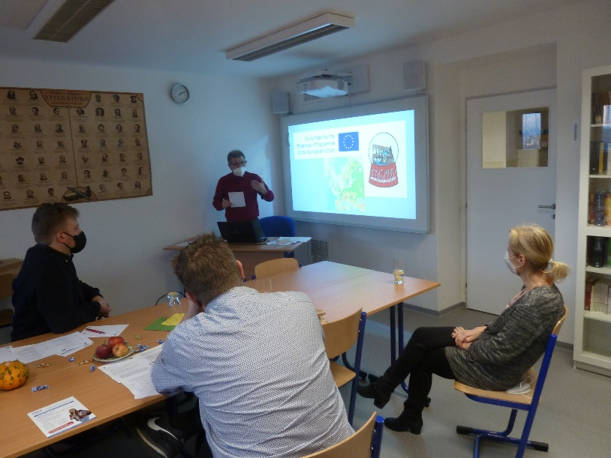
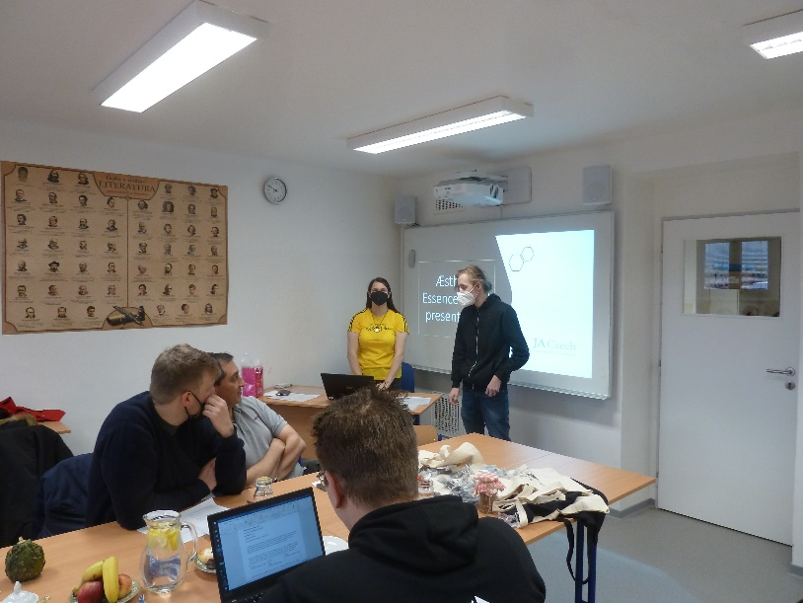
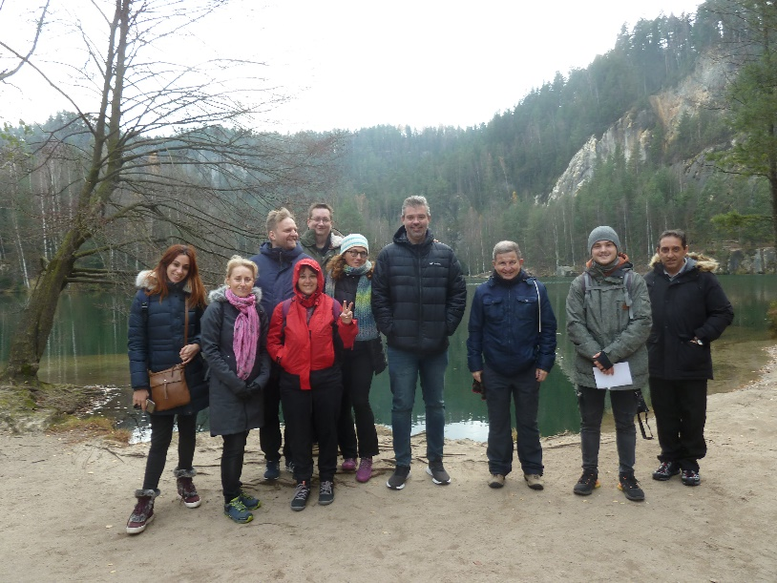
Školení učitelů v Náchodě – listopad 2021
Plánování setkání po pandemii Covid
Školení prevence předčasného ukončování školního vzdělávání
Představení programu Academia Mercurii Junior Achievement
Ukázka odborných praxí Academia Mercurii

Slide 8
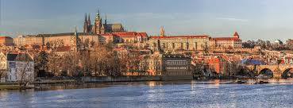
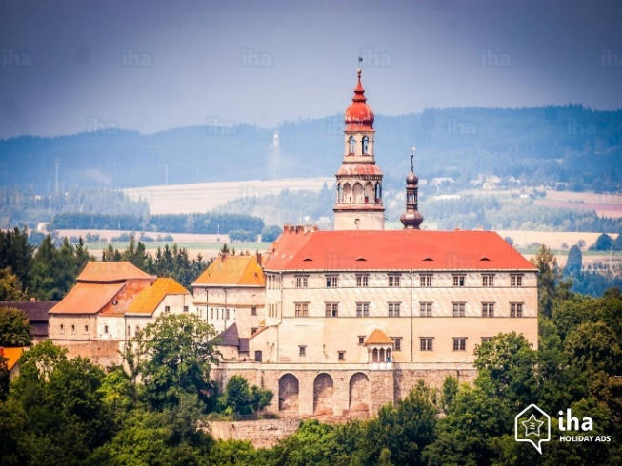
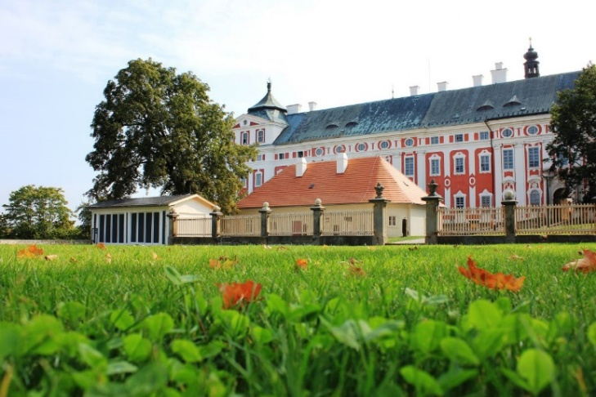
návštěva kulturního dědictví ČR
Praha – historické centrum
Babiččino údolí v Ratibořicích
Náchodský zámek
Klášter Broumov

Slide 9
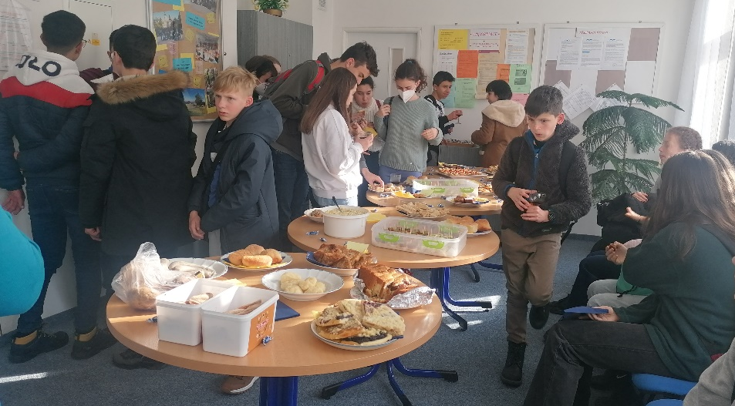
Setkání v ČR - Náchod

Slide 10
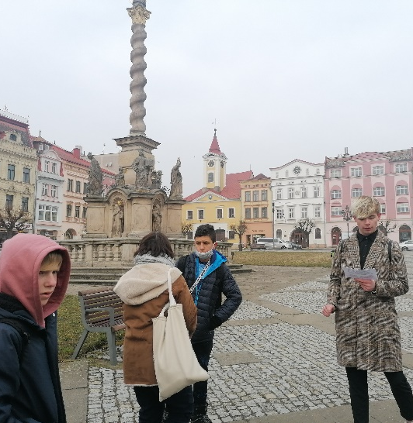
Setkání v ČR - Broumov

Slide 11
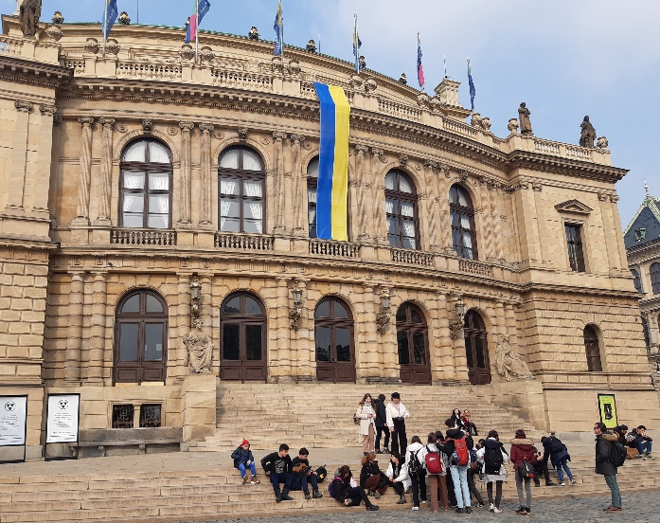
Setkání v ČR – Ratibořice, Praha

Slide 12
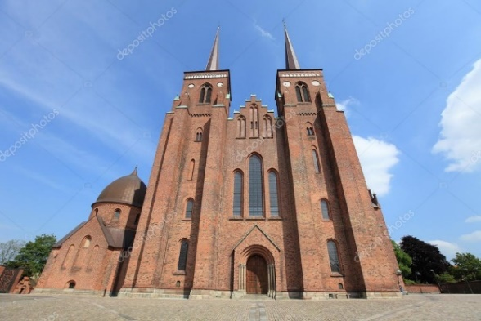
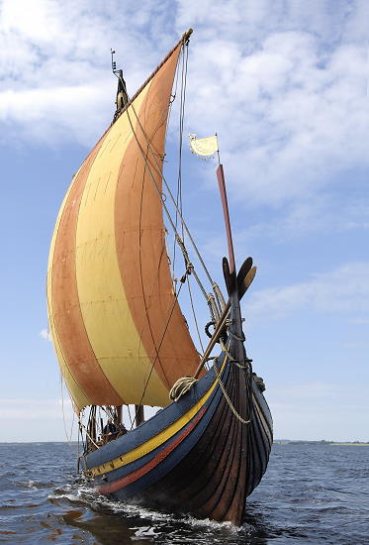
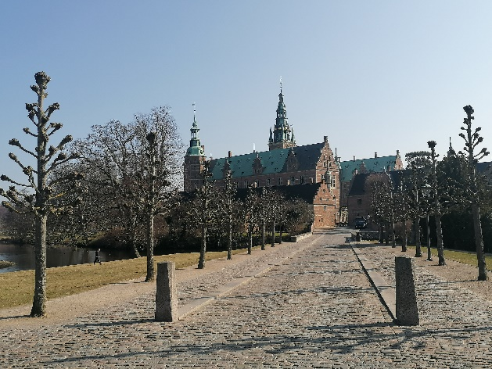
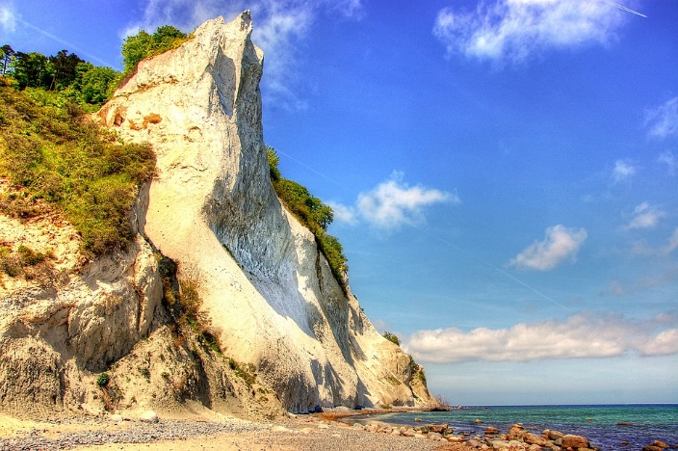
Návštěva učitelů v dánské škole (s poznáním kulturního dědictví dánska)
Stínování při vyučování na dánském gymnáziu
Královský hrad Frederiksborg
Ostrov Møn s vysokými bílými útesy
Katedrála v Roskilde (UNESCO)
Vikingské muzeum lodí

Slide 13
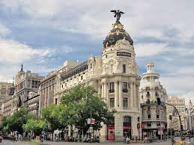
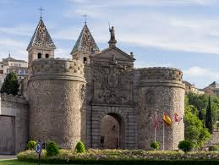
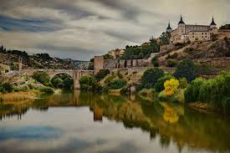
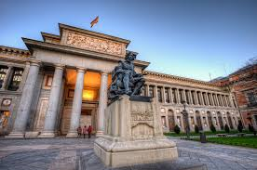
návštěva kulturního dědictví ŠPANĚLSKA
Madrid – historické centrum
Madrid – světová galerie Prado
Toledo – středověké město tří kultur
Alcalá de Henares – rodiště Cervantese

Slide 14
Setkání Španělsko Madrid – řecká mytologie v histor. centru, Retiro, Prado

Slide 15
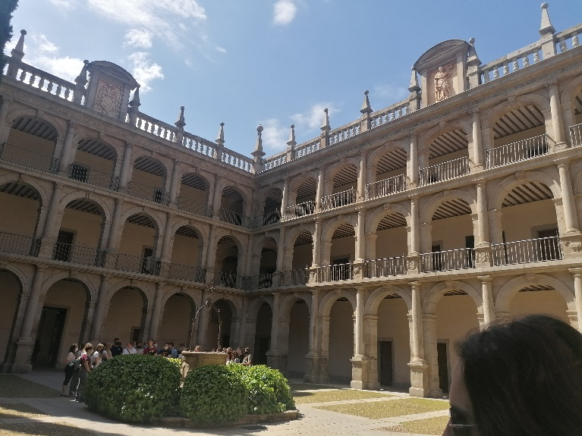
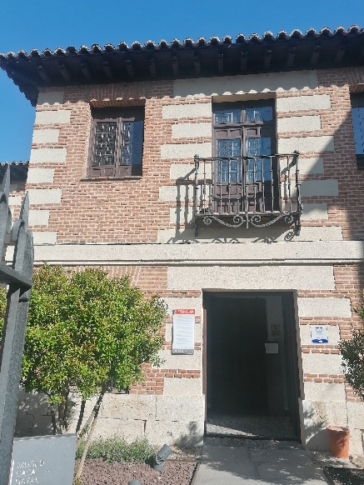
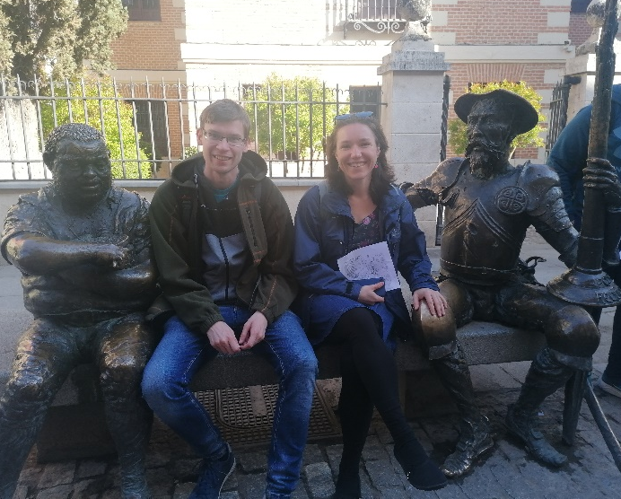
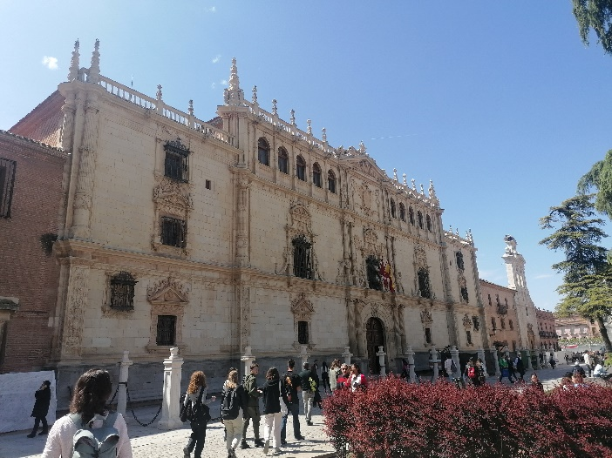
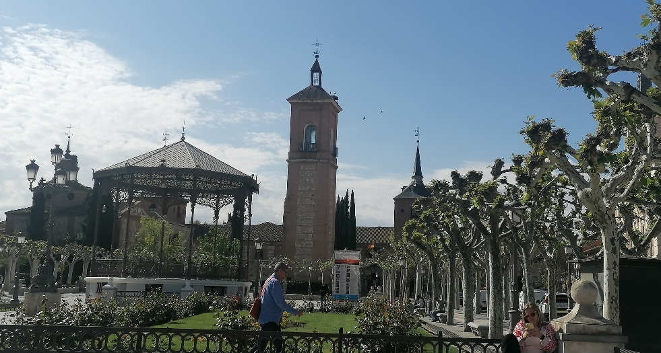
Setkání Španělsko – Alcalá de Henares

Slide 16
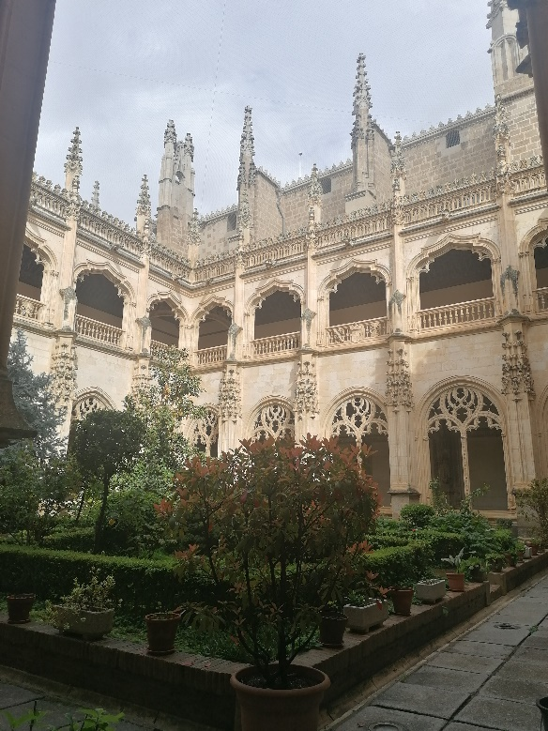
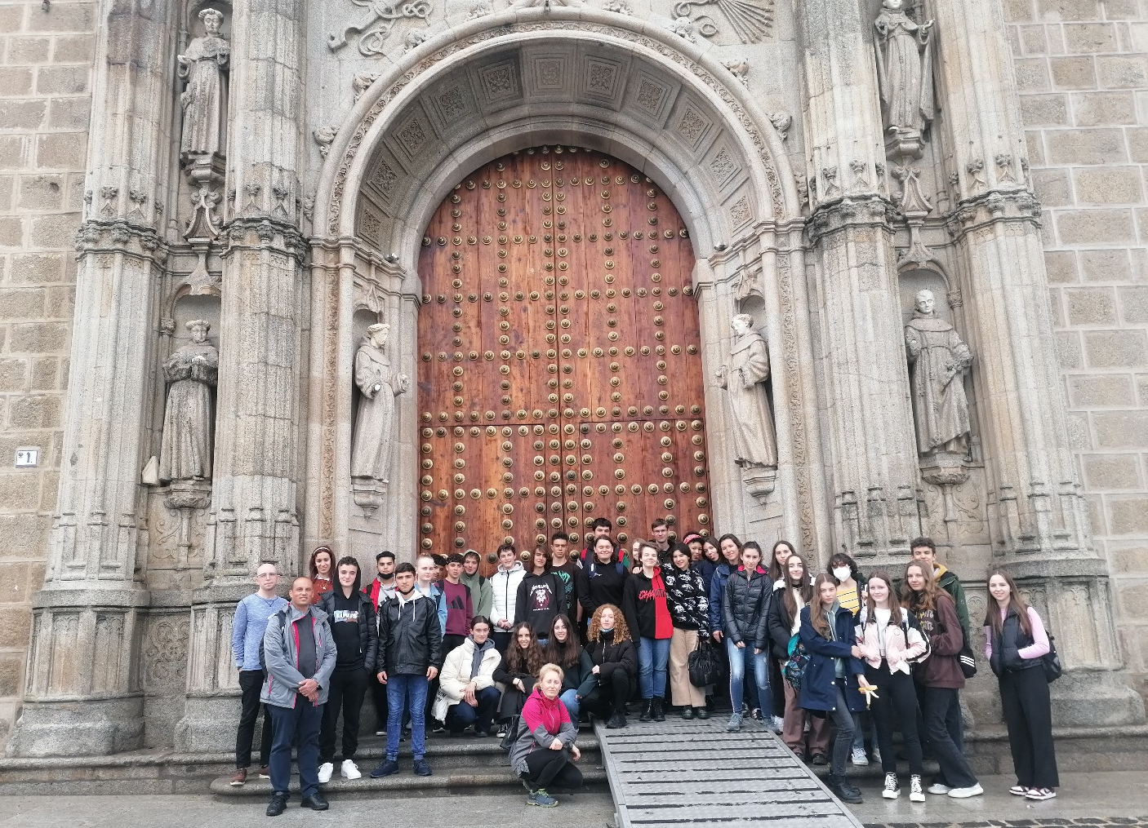
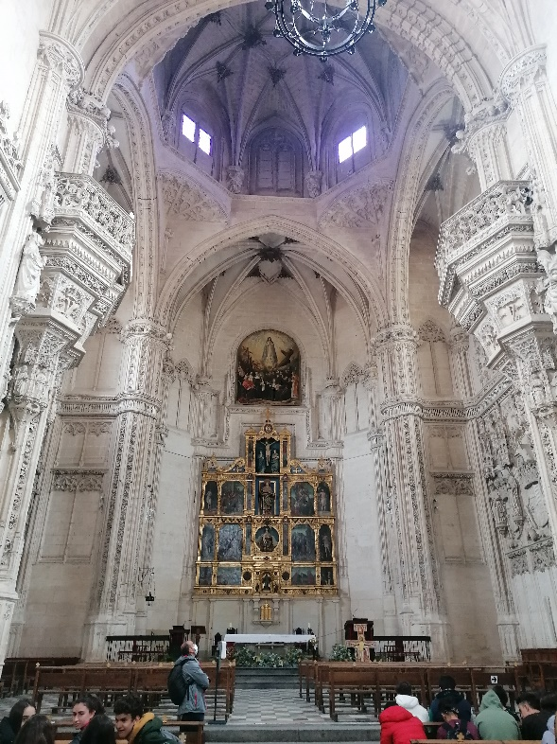
Setkání Španělsko – Toledo středověký klášter

Slide 17
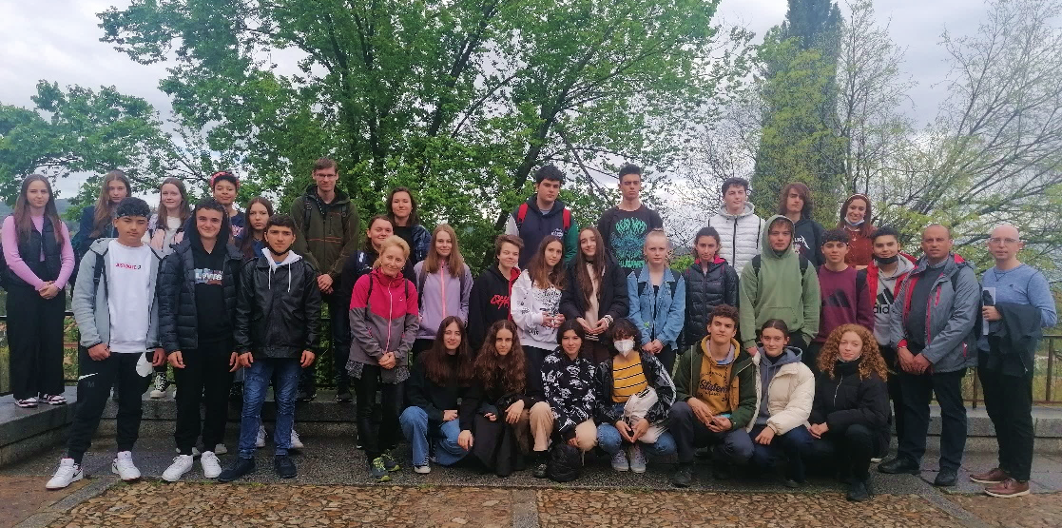
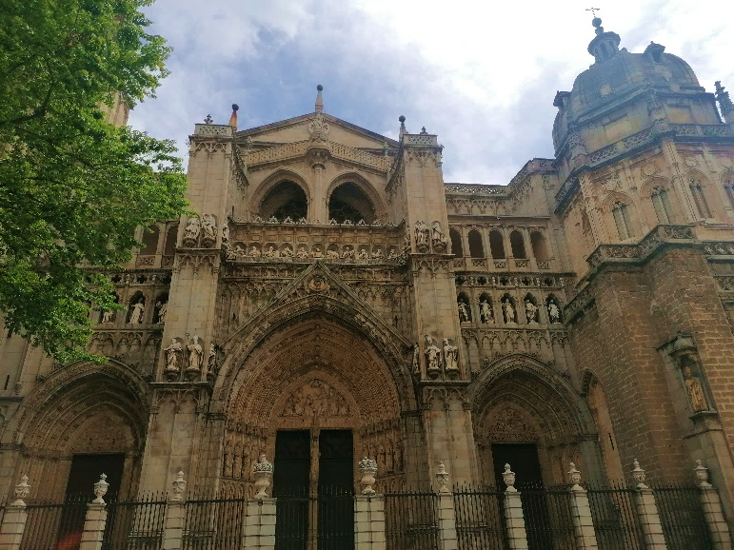
Setkání Španělsko- Toledo – synagoga středověk. stavby

Slide 18
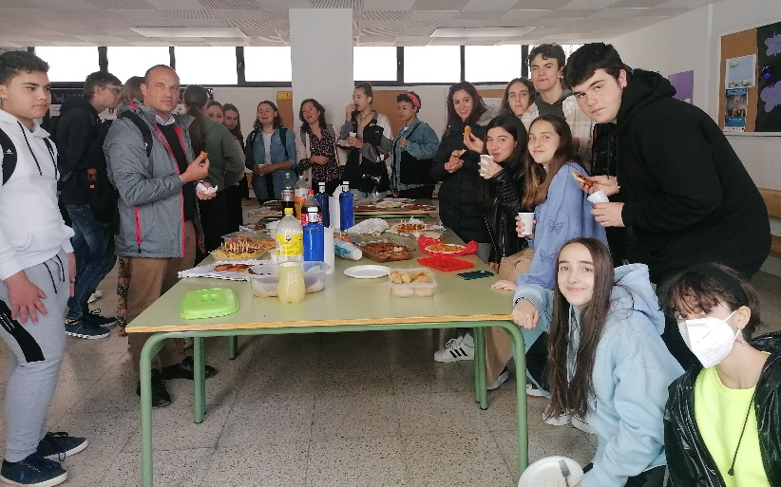
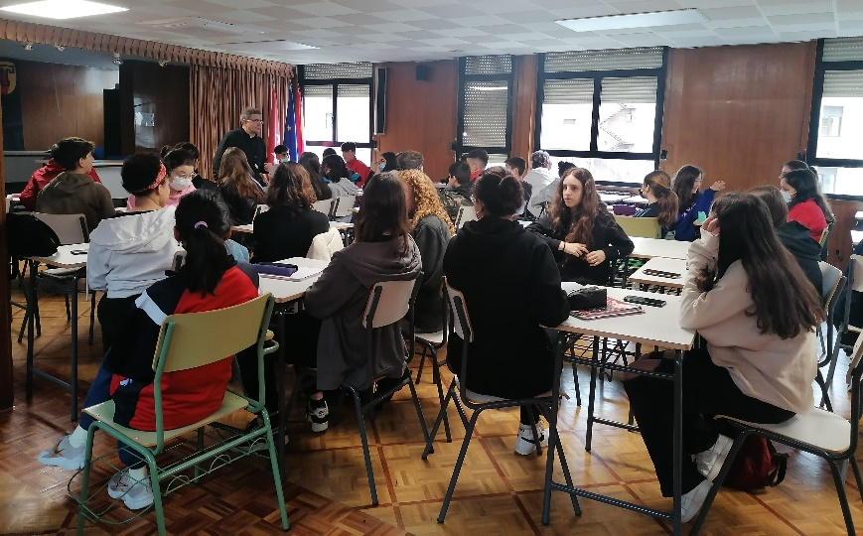
Setkání Španělsko – Madrid – ve škole

Slide 19
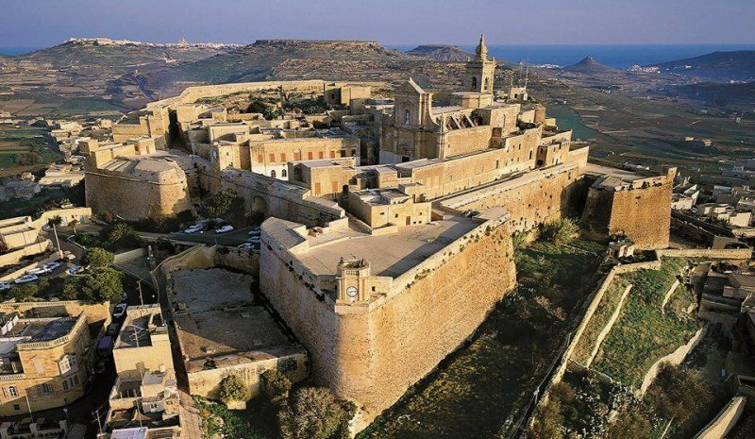
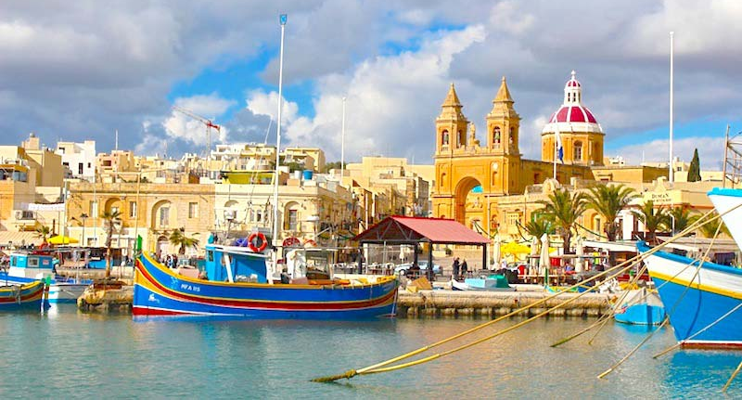
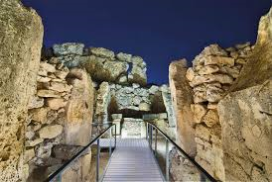
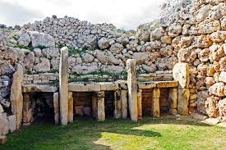
návštěva kulturního dědictví MALTY
La Valletta – historické centrum a opevnění
Řádu maltézských rytířů
Victoria (ostrov Gozo) – středověká Citadella
Megalitické chrámy Ġgantija pod
ochranou UNESCO

Slide 20
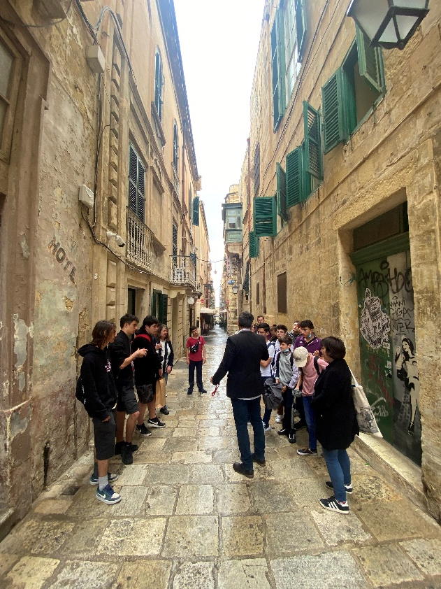
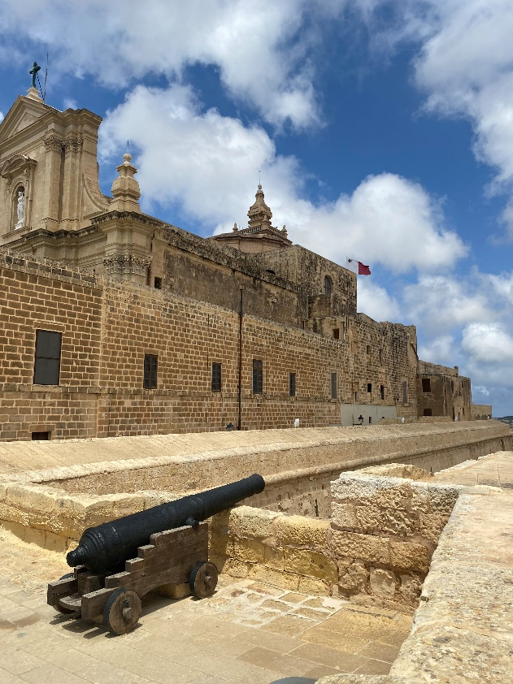
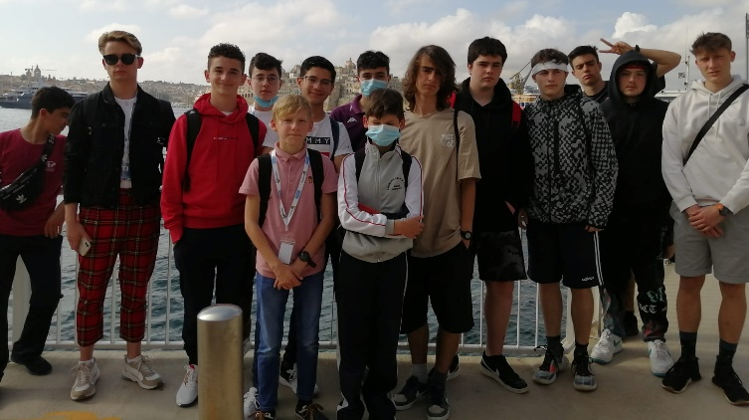
Setkání Malta – Gozo – Citadella ve Victorii

Slide 21
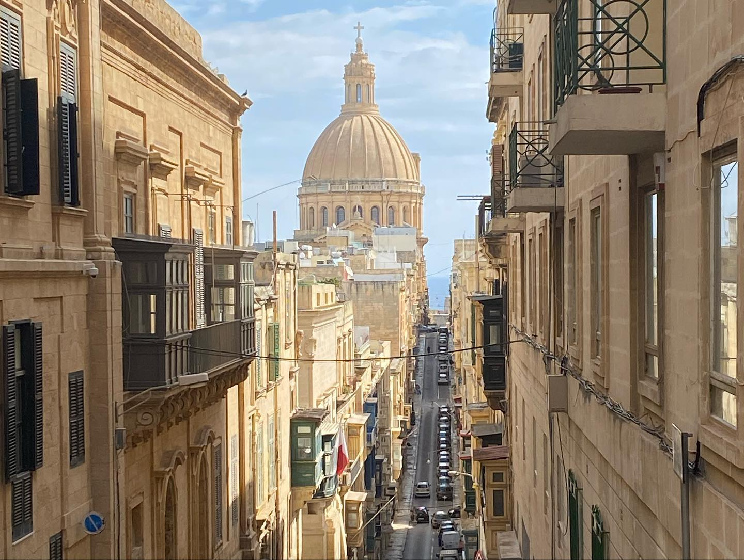
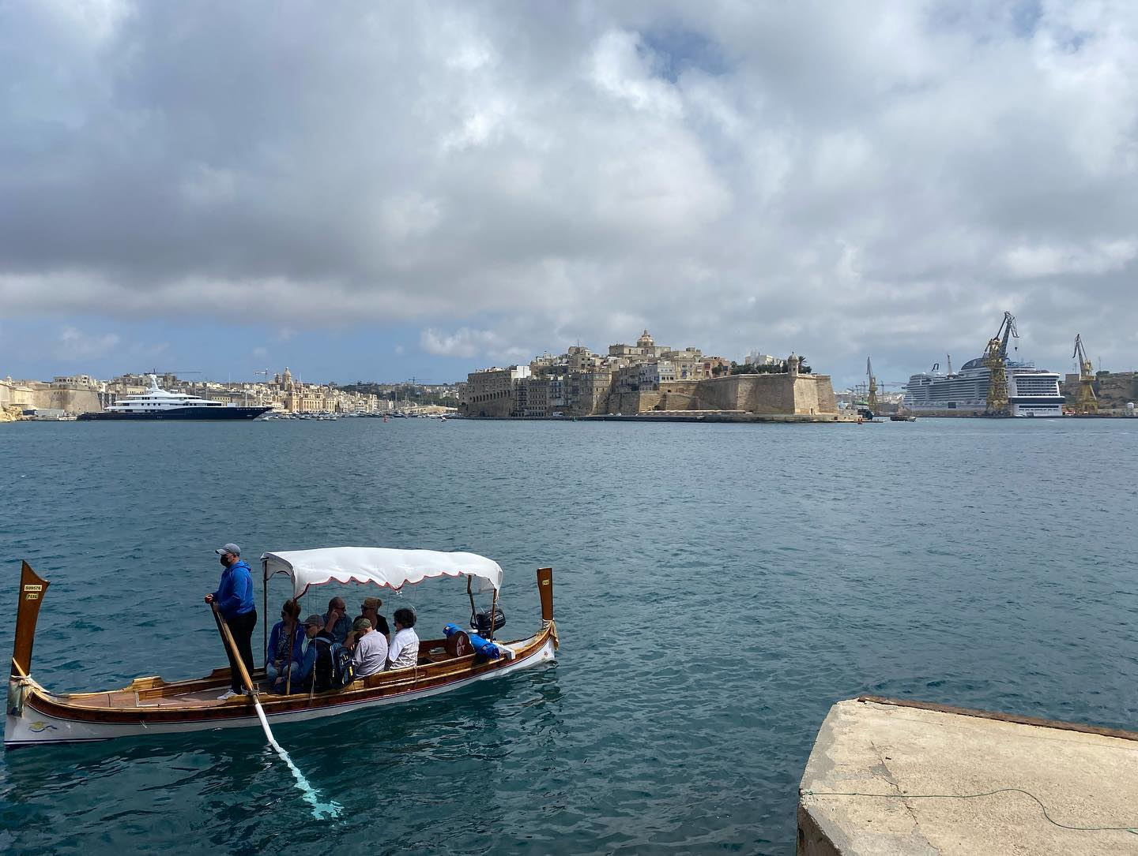
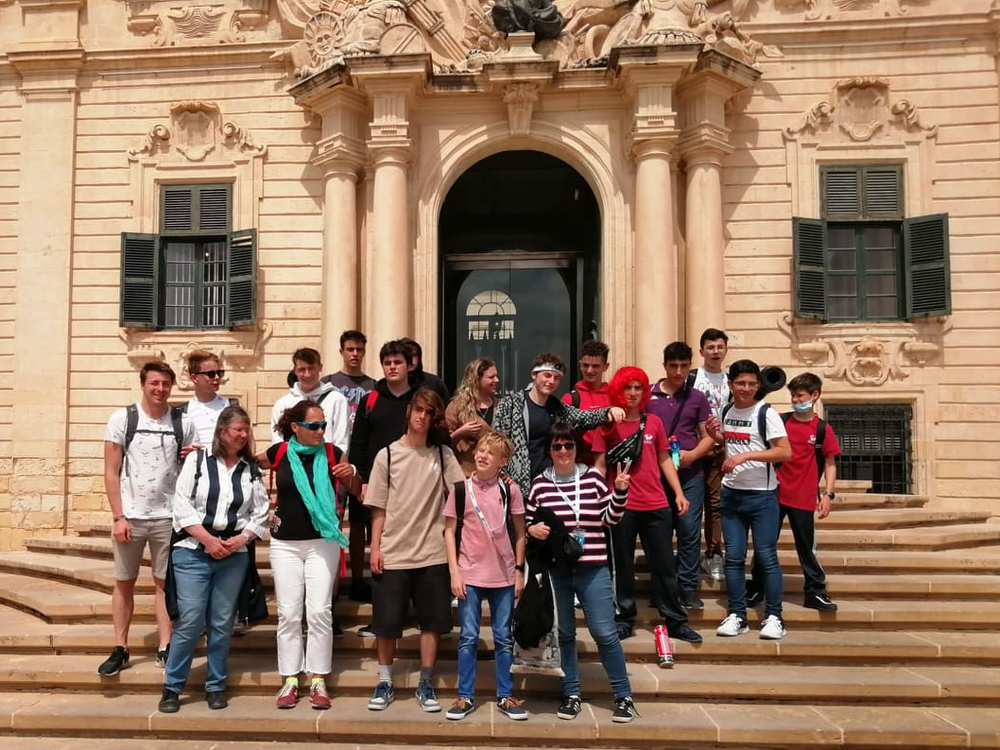
Setkání Malta - Valletta

Slide 22
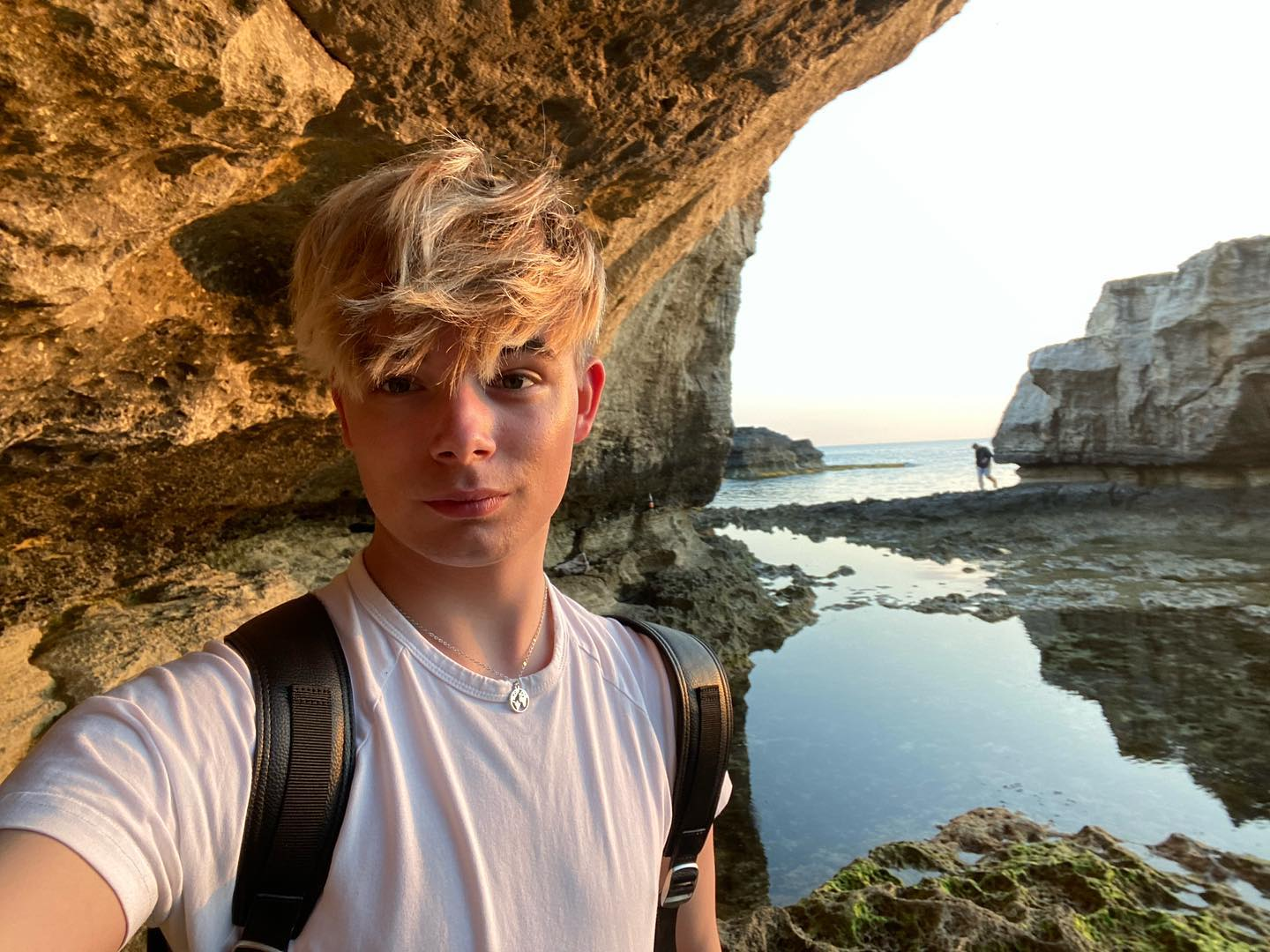
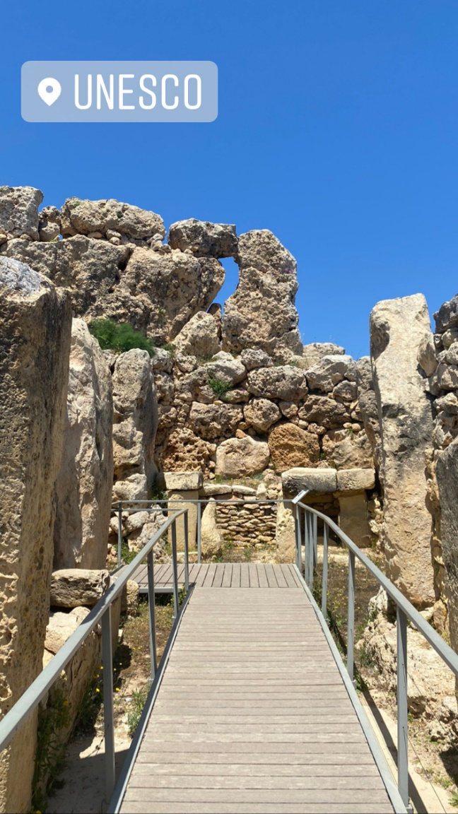
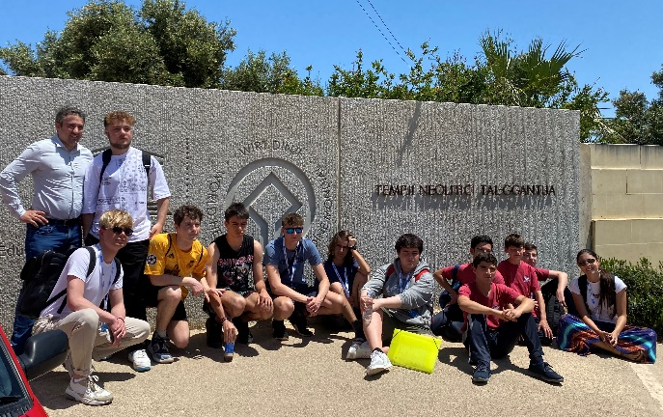
Setkání Malta – Ggantija, Comino

Slide 23
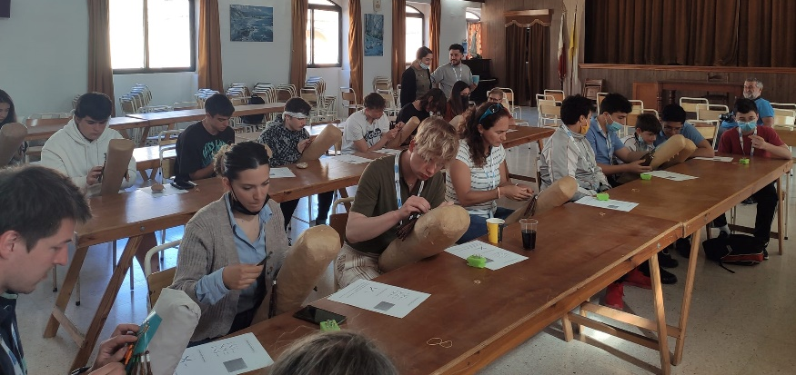
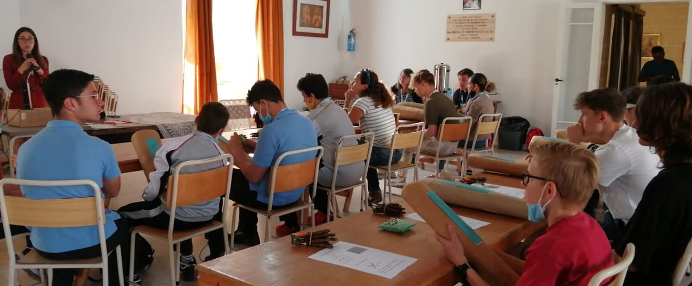
Setkání Malta – Gozo - Victoria – ve škole

Slide 24
Co nám účast v projektu přinesla?
Poznání kultur dalších evropských zemí
Možnost navázat přátelství
Rozvoj jazykových kompetencí
Chuť účastnit se dalších evropských projektů
a cítit se jako občan Evropy?

Slide 25
Projekt erasmus+ academia mercurii rozvojem kompetencí učitelů k evropské škole 21. století
Jazykové kurzy angličtiny pro učitele odborných předmětů
Metodické kurzy pro učitele angličtiny, španělštiny, němčiny
Stínování učitelů na španělské střední škole

Slide 26
Děkujeme za pozornost!

